Slide 1
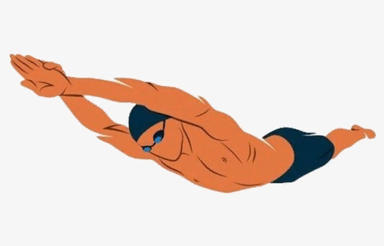
Плавание брассом и баттерфляем.

Slide 2
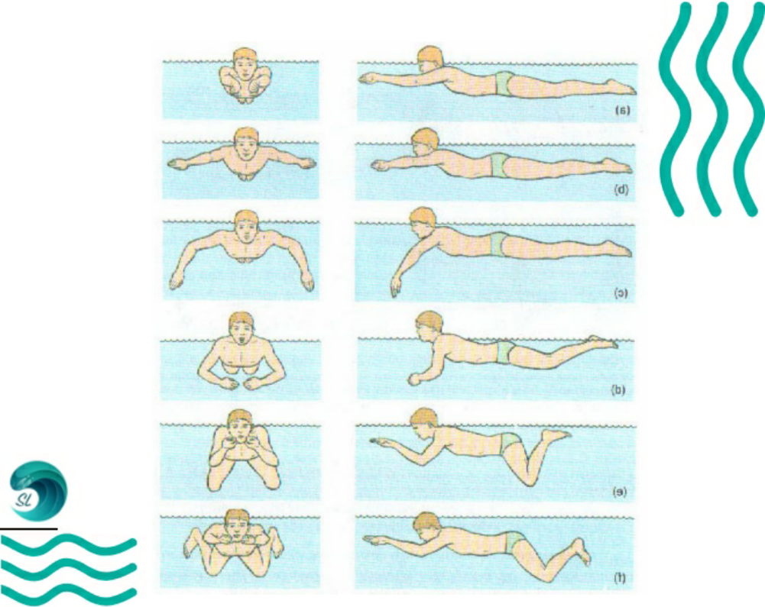
Брасс
Брасс – самый медленный и самый бесшумный стиль.
перед началом гребка руками тело пловца вытянуто, руки несколько развернуты ладонями кнаружи.
руки выполняют гребок в стороны вниз - назад, голова приподнимается за счет сгибания в шее.
вдох выполняется в момент, когда руки заканчивают гребок, а ноги начинают подтягиваться за счет сгибания в коленных суставах.
после того как вдох закончен, голова опускается лицом в воду, ноги завершают подтягивание, приближаясь пятками к ягодицам, руки выводятся вперед.
рабочее движение ногами отталкивание начинается в момент, когда руки уже вытянуты вперед, а голова погружена в воду так, что глаза спортсмена оказываются под водой. После завершения отталкивания ногами, пловец принимает вытянутое положение.
Чтобы понять, как правильно плыть брассом, следует усвоить такие ключевые моменты, как синхронность, положение тела и, конечно же, правильная техника дыхания.

Slide 3
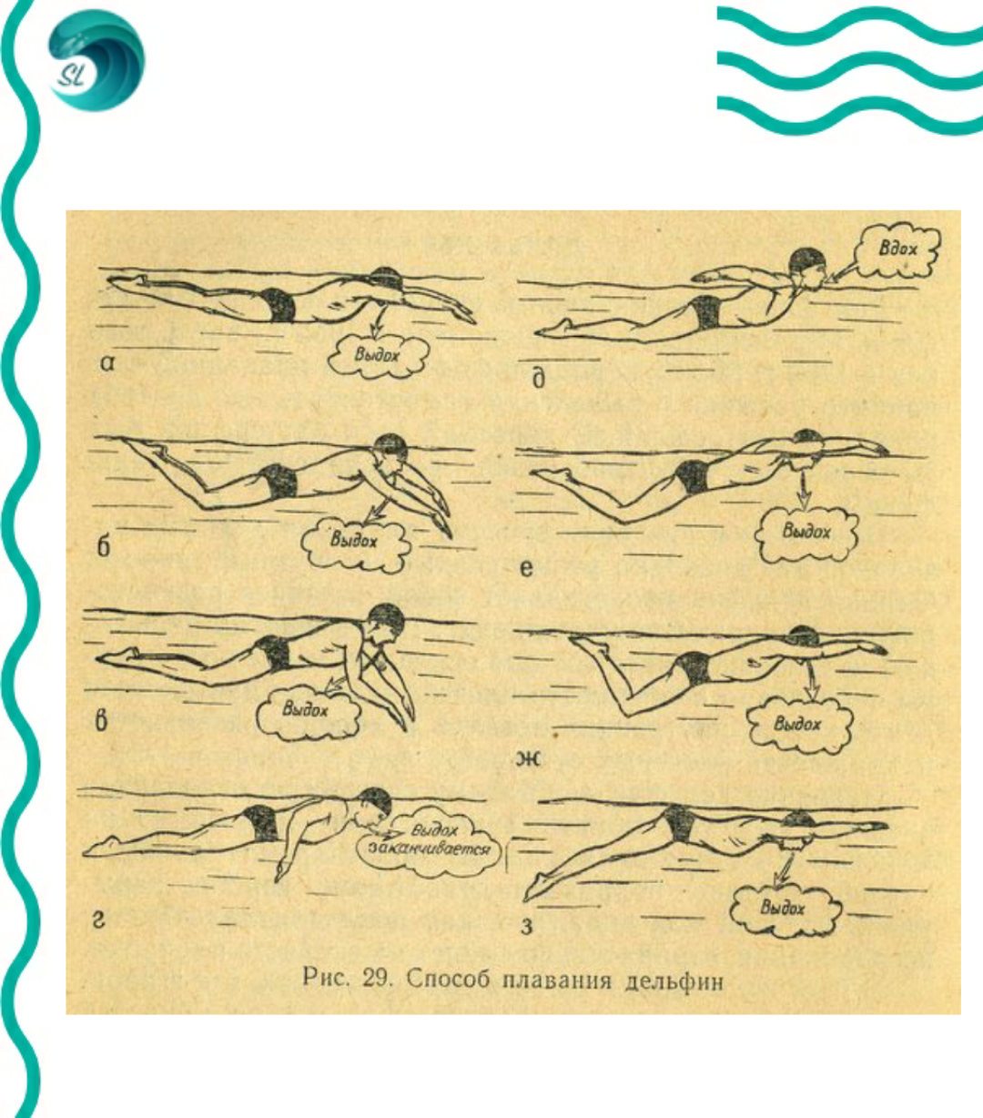
Баттерфляй (или же дельфин)
Техника плавания стилем баттерфляй: самый эффектный и сложный стиль
руки, выпрямленные в локтевых суставах, входят в воду на ширине плеч, ноги выполняют первый удар
стопами вниз.
кисти рук опираются в воду в направлении кнаружи – назад, руки согнуты в локтевых суставах, локти
находятся в высоком положении.
кисти сближаются под грудью, руки при этом согнуты в локтевых суставах под прямым углом.
в то время как руки заканчивают гребок, ноги совершают второй удар стопами вниз, выполняется вдох.
руки выполняют подготовительные движения над водой, голова опускается лицом в воду.

Slide 4
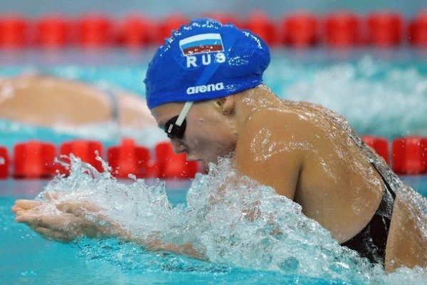
Самым медленным стилем плавания является брасс, а всему виной тормозящий момент при выведении рук перед собой. Выясняя, какой стиль спортивного плавания самый медленный, стоит указать, что долгое время в Европе брасс был основным направлением и первые рекорды ставились в этой технике. Пловцы во время тренировок и самих соревнований старались разными способами увеличить собственную скорость, например, за счет движения рук.

Slide 5
Направление, которое еще называют «бабочка», является сложным и требует затраты большого количества энергии. Стиль плавания выполняется на груди. Чтобы научиться плавать в стилем баттерфляй без проблем, необходимо добиться идеальной синхронности действий обеих частей тела. Техника подразумевает совершение широких и сильных гребков руками с одновременным выполнением волнообразных движений нижними конечностями и тазом. Поэтому этот стиль является сложным.

Slide 6
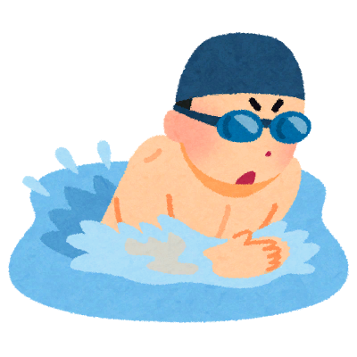
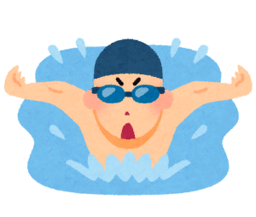
Сходства и различия.
Батерфляй - один из наиболее технически сложных и утомительных стилей плавания. Это стиль плавания, в котором левая и правая части тела одновременно совершают симметричные движения: руки совершают широкий и мощный гребок, приподнимающий тело пловца над водой, ноги и таз совершают волнообразные движения.
Брас - стиль спортивного плавания на груди, при котором руки и ноги выполняют симметричные движения в плоскости, параллельной поверхности воды.
Этим он и отличается от стиля баттерфляй с симметричными движениями в вертикальной плоскости, и кроля с попеременными движениями рук и ног

Slide 8
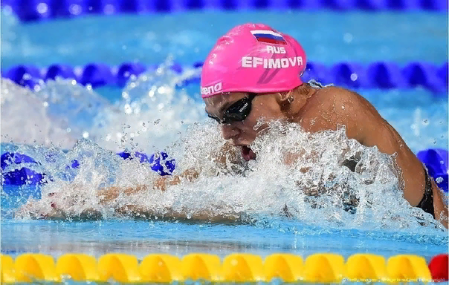
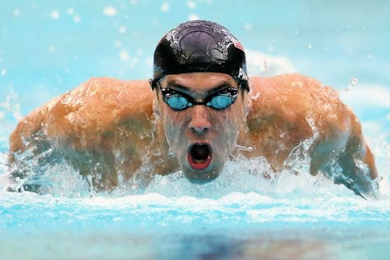
Оглядываясь на историю, баттерфляй по праву можно назвать «сыном» брасса. И давно подмечено: кто хорошо плывет брассом, быстро и легко осваивает баттерфляй.
Если хотите хорошо научиться плавать баттерфляем, сначала научитесь плавать брассом!

